Slide 1



ПРАВИТЕЛЬСТВО
МОСКОВСКОЙ ОБЛАСТИ
МИНИСТЕРСТВО ЖКХ
Сервисы цифровой инфраструктуры ЖКХ для граждан
1

Slide 2

ПРАВИТЕЛЬСТВО
МОСКОВСКОЙ ОБЛАСТИ
МИНИСТЕРСТВО ЖКХ
Единая информационно-аналитическая система ЖКХ (ЕИАС ЖКХ)
– региональный сегмент государственной информационной системы ЖКХ (ГИС ЖКХ)
ЕИАС ЖКХ
Размещаемая в ЕИАС ЖКХ информация:
9 ЦИОГВ
об организациях – участниках сферы ЖКХ (ЦИОГВ, ОМСУ, УО и РСО);
о многоквартирных домах и жилых домах (общие сведения, инженерные системы, помещения, износ, капитальный ремонт, общедомовые
и индивидуальные приборы учета);
о лицевых счетах и платежных
документах абонентов;
об объектах коммунальной и инженерной инфраструктуры;
100% (48) Расчетных центров
100% (244) ОМСУ
100% (7) Региональных оператора ТКО
90% (2355) Управляющих организаций
94% (594) Ресурсоснабжающих организаций
2

Slide 3

Основная задача - предоставить жителям
Московской области простые, мобильные и удобные сервисы управления своей квартирой и участия в жизни дома через цифровое устройство
ПРАВИТЕЛЬСТВО
МОСКОВСКОЙ ОБЛАСТИ
МИНИСТЕРСТВО ЖКХ
ЗАДАЧИ ЦИФРОВИЗАЦИИ ОТРАСЛИ ЖКХ
Предоставить возможности активного обсуждения по вопросам управления многоквартирными домами | Исключить необходимость рутинной и ручной работы при оформлении документов и решений, а также злоупотребления и реализацию мошеннических схем
3

Slide 4

ПРАВИТЕЛЬСТВО
МОСКОВСКОЙ ОБЛАСТИ
МИНИСТЕРСТВО ЖКХ
ЭЛЕКТРОННЫЕ СЕРВИСЫ ДЛЯ ГРАЖДАН
НА БАЗЕ ЕИАС ЖКХ
Собрания
  - сервис по организации проведения общих собраний собственников помещений в
  соответствии с требованиями жилищного законодательства
  - сервис организации проведения голосований для участия граждан в обсуждении, принятии решений по вопросам управления МКД, благоустройства придомовых и дворовых территорий
  - сервис уведомлений собственников и нанимателей жилых помещений МКД по вопросам функционирования МКД
  - сервис общения между собственниками и нанимателями жилых помещений МКД (общедомовой чат)
Голосования/
Опросы
Информирование
Общение
4

Slide 5
ПРАВИТЕЛЬСТВО
МОСКОВСКОЙ ОБЛАСТИ
ПРАВИТЕЛЬСТВО
МОСКОВСКОЙ ОБЛАСТИ
МИНИСТЕРСТВО ЖКХ
МИНИСТЕРСТВО ЖКХ
ПРЕДПОСЫЛКИ ДЛЯ ПРОВЕДЕНИЯ ОБЩИХ СОБРАНИЙ В ЭЛЕКТРОННОМ ВИДЕ
1. Инициаторы общего собрания собственников не обладают необходимыми знаниями о процедурных требованиях и оформлении результатов.
2. Неявка на собрания и низкое представительство со стороны собственников.
3. Высокая трудоемкость и длительность процедур оформления и организации собрания.
4. Сложность в подведении итогов, подсчетов результатов с учетом требований о голосовании соразмерно долям в праве собственности на помещение.
5

Slide 6

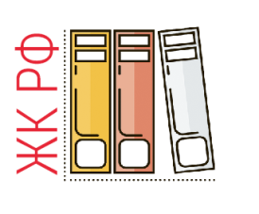

ПРАВИТЕЛЬСТВО
МОСКОВСКОЙ ОБЛАСТИ
МИНИСТЕРСТВО ЖКХ
ПРАВОВЫЕ ОСНОВАНИЯ ПРОВЕДЕНИЯ ОБЩИХ СОБРАНИЙ СОБСТВЕННИКОВ ПОМЕЩЕНИЙ В ЭЛЕКТРОННОМ ВИДЕ
В соответствии с п.п. 3.2-3.4 ст. 44 ЖК РФ
собственники помещений в МКД вправе принять решение об использовании системы для проведения ОСС в электронном виде
Распоряжение Министерства жилищно-коммунального хозяйства Московской области от 22.10.2018 № 251-РВ «Об утверждении Порядка проведения общих собраний собственников помещений в многоквартирном доме, опроса и информирования в электронном виде с использованием единой информационно-аналитической системы жилищно-коммунального хозяйства Московской области» регламентирует порядок проведения ОСС в электронной форме с использованием ЕИАС ЖКХ МО»
6

Slide 7




ПРАВИТЕЛЬСТВО
МОСКОВСКОЙ ОБЛАСТИ
ДЛЯ ПЕРЕХОДА НА ПРОВЕДЕНИЕ СОБРАНИЙ
В ЭЛЕКТРОННОМ ВИДЕ, НЕОБХОДИМО РЕШЕНИЕ ОБЩЕГО СОБРАНИЯ СОБСТВЕННИКОВ О ТАКОМ ПЕРЕХОДЕ
МИНИСТЕРСТВО ЖКХ
ОМСУ, УК или собственник, по инициативе которых созывается собрание, обязаны сообщить собственникам помещений в данном доме о проведении такого собрания не позднее чем за 10 дней до даты его проведения
Сообщение о проведении ОСС должно быть направлено каждому собственнику помещения в данном доме заказным письмом или вручено каждому собственнику помещения в данном доме под роспись либо размещено в помещении данного дома
Голосование 3 – 6 дней
(срок, как правило, устанавливается инициатором собрания)
Формирование протокола с решением о переходе
на электронный вид голосования
2 – 3 дня
Подлинники решений и протокола собрания подлежат обязательному представлению в орган государственного жилищного надзора не позднее чем через
10 дней после проведения собрания
7

Slide 8
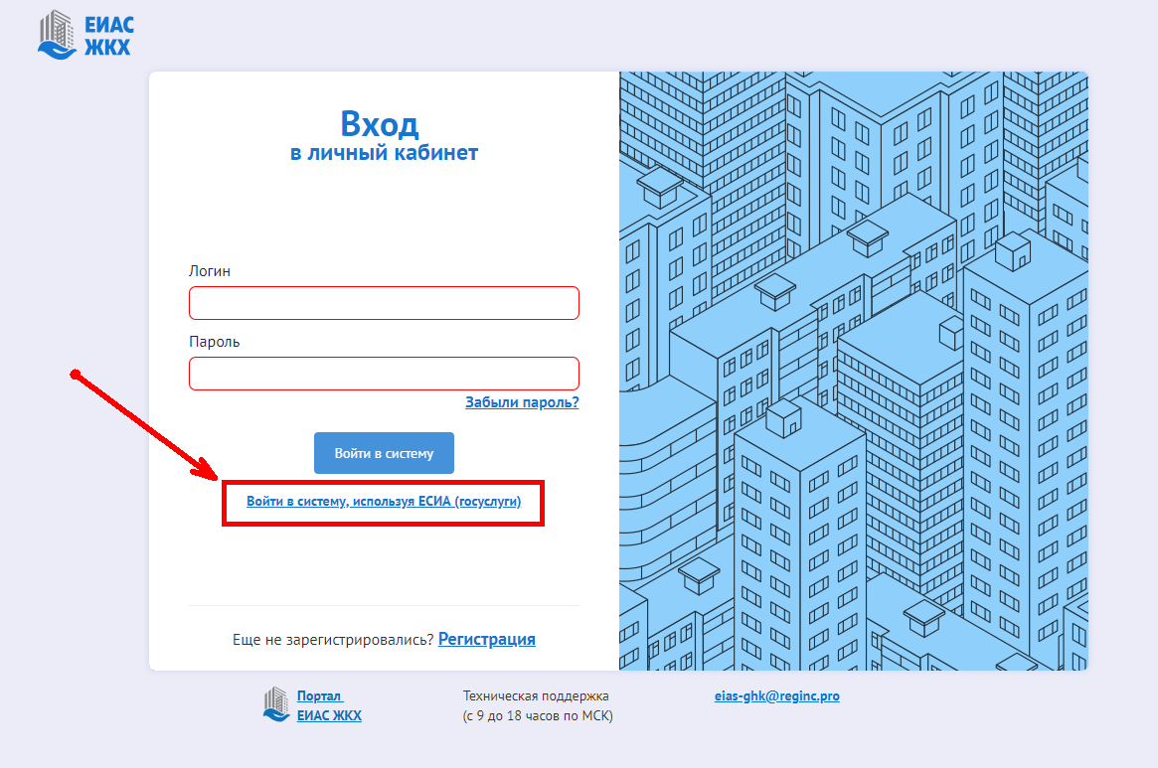



ПРАВИТЕЛЬСТВО
МОСКОВСКОЙ ОБЛАСТИ
МИНИСТЕРСТВО ЖКХ
ТЕХНИЧЕСКАЯ РЕАЛИЗАЦИЯ ПРОВЕДЕНИЯ СОБРАНИЙ
1. Необходима регистрация собственника помещения
в ЕИАС ЖКХ посредством ЕСИА
8

Slide 9
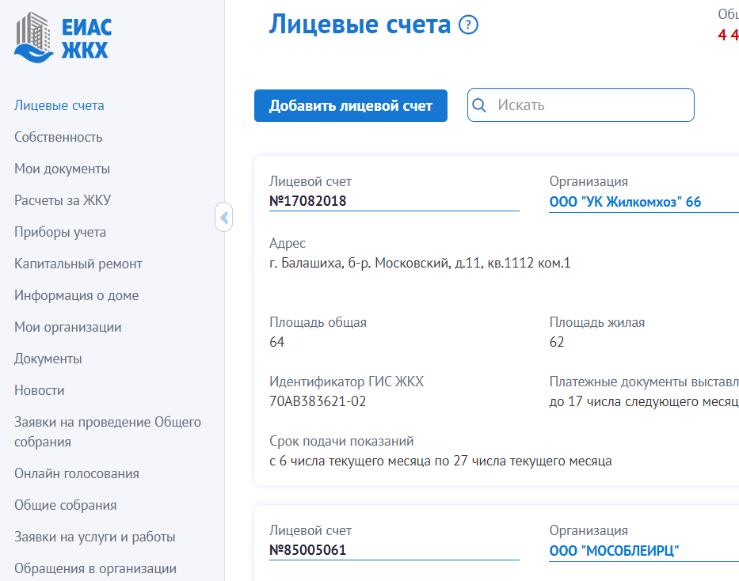

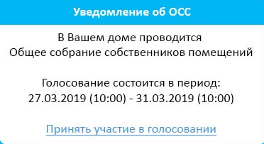

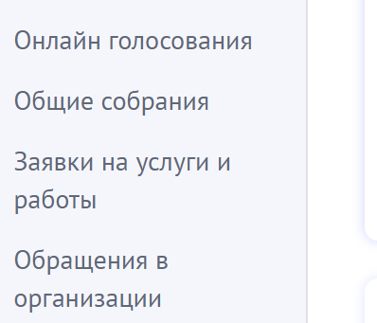


ПРАВИТЕЛЬСТВО
МОСКОВСКОЙ ОБЛАСТИ
МИНИСТЕРСТВО ЖКХ
ТЕХНИЧЕСКАЯ РЕАЛИЗАЦИЯ ПРОВЕДЕНИЯ СОБРАНИЙ
2. Вход в личный кабинет
Уведомление в Личном кабинете
ЕИАС ЖКХ
Уведомление
на электронной почте
Уведомление в мобильном приложении
9

Slide 10
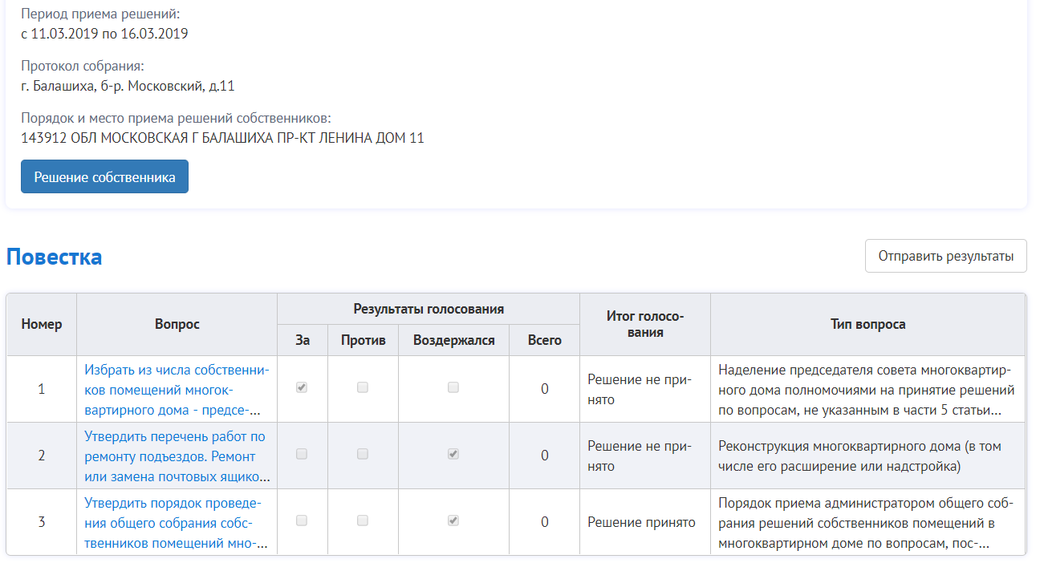
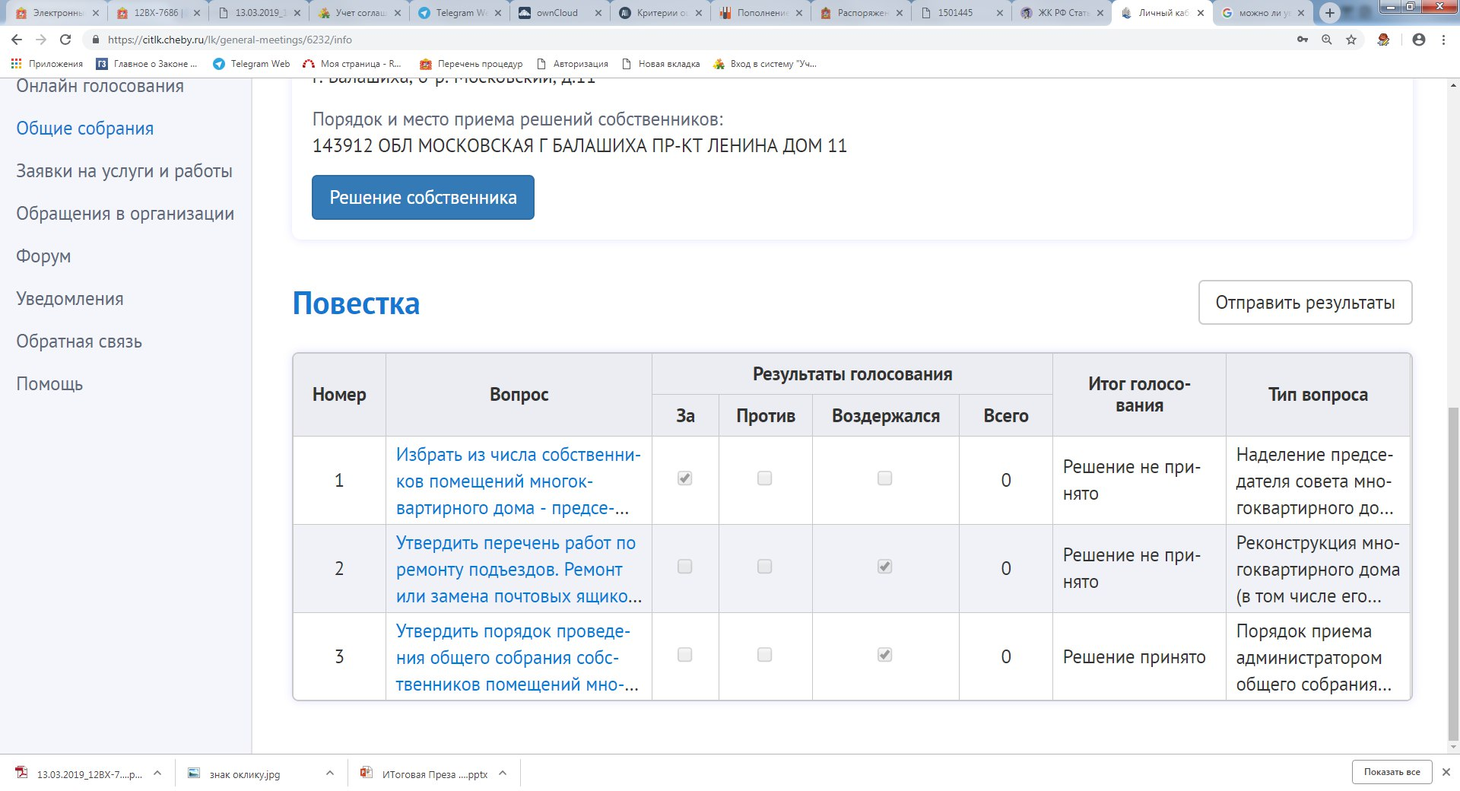




ПРАВИТЕЛЬСТВО
МОСКОВСКОЙ ОБЛАСТИ
МИНИСТЕРСТВО ЖКХ
ТЕХНИЧЕСКАЯ РЕАЛИЗАЦИЯ ПРОВЕДЕНИЯ СОБРАНИЙ
3. Участие в ОСС
Автоматизированный
подсчет голосов
10

Slide 11




ПРАВИТЕЛЬСТВО
МОСКОВСКОЙ ОБЛАСТИ
МИНИСТЕРСТВО ЖКХ
ТЕХНИЧЕСКАЯ РЕАЛИЗАЦИЯ ПРОВЕДЕНИЯ СОБРАНИЙ
4. Итог
Согласно пункту 1.1 статьи 46 ЖК РФ подлинники протокола направляются
в орган государственного жилищного надзора
Автоматизированный подсчет голосов (ОМСУ, УК)
Протокол ОСС
в ЕИАС ЖКХ формируется в автоматизированном режиме и хранится
в системе
Госжилинспекция Московской области
БЫЛО – от 30 до 60 дней СТАЛО – 18 дней
11

Slide 12
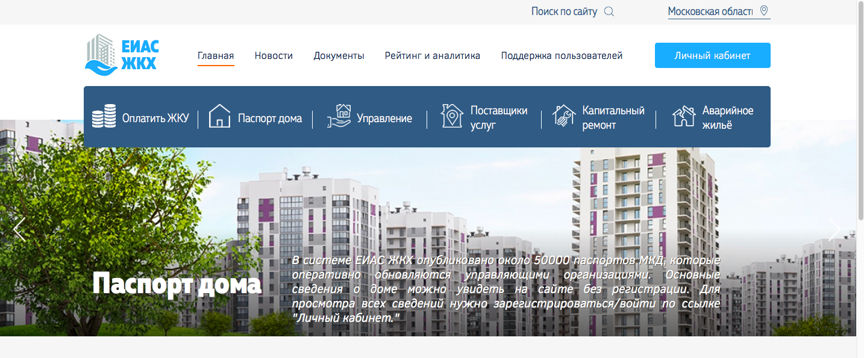
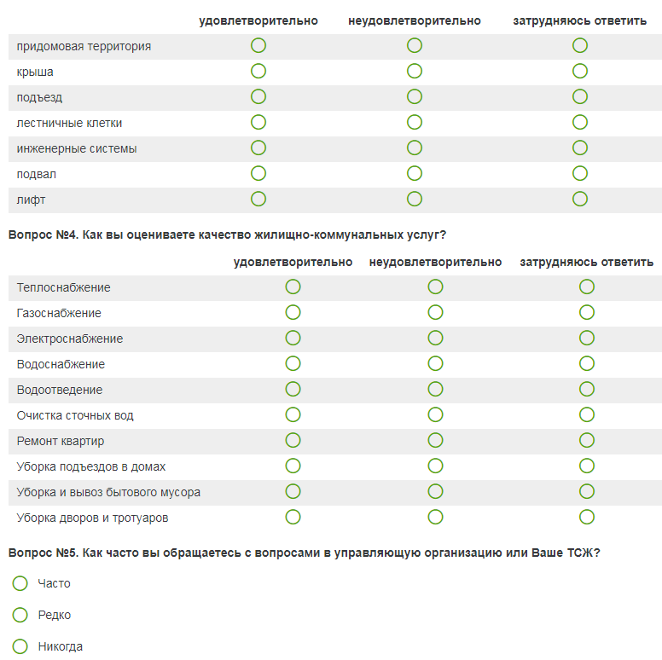
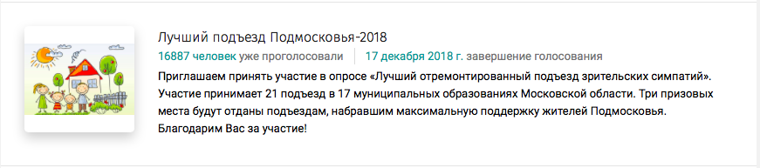
ПРАВИТЕЛЬСТВО
МОСКОВСКОЙ ОБЛАСТИ
МИНИСТЕРСТВО ЖКХ
ОПРОСЫ В ОТКРЫТОЙ ЧАСТИ ПОРТАЛА ЕИАС ЖКХ
12

Slide 13

ПРАВИТЕЛЬСТВО
МОСКОВСКОЙ ОБЛАСТИ
МИНИСТЕРСТВО ЖКХ
ПРИОРИТЕТНЫЕ ТЕМАТИКИ
ОБЩИЕ СОБРАНИЯ СОБСТВЕННИКОВ
ГОЛОСОВАНИЯ/ОПРОСЫ
в открытой части портала
Голосование по выбору управляющей организации;
Голосование по выбору совета МКД и председателя Совета МКД;
Голосование по проведению текущего ремонта общего имущества в МКД;
Утверждение плана работ на текущий год
в МКД.
Голосование по вопросам качества оказания жилищно-коммунальных услуг:
Водоснабжение и водоотведение;
Уборка и вывоз мусора;
Уборка подъездов в домах;
Качество обслуживания в РКЦ и УК;
Доступность дистанционных сервисов обслуживания;
Оценка состояния дома и придомовой территории.
ОМСУ - участники I и II этапов
Все ОМСУ
13

Slide 14



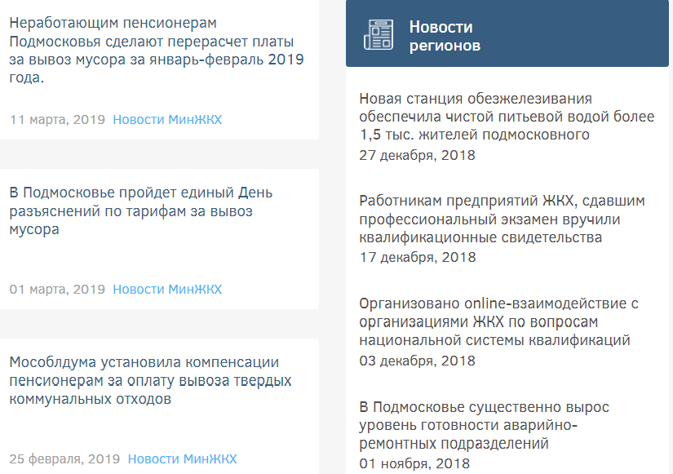
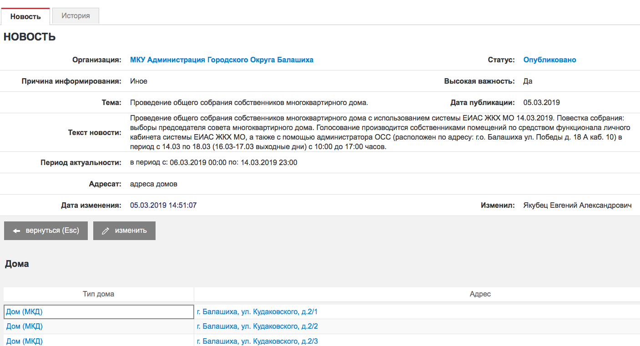
ПРАВИТЕЛЬСТВО
МОСКОВСКОЙ ОБЛАСТИ
МИНИСТЕРСТВО ЖКХ
ВОЗМОЖНОСТЬ ПУБЛИКАЦИИ НОВОСТЕЙ И УВЕДОМЛЕНИЙ
Личный кабинет гражданина
Портал
Уведомление о новостных публикациях
Публикация возможна как для жильцов отдельного дома,
так и для неограниченного круга лиц района (города)
14

Slide 15
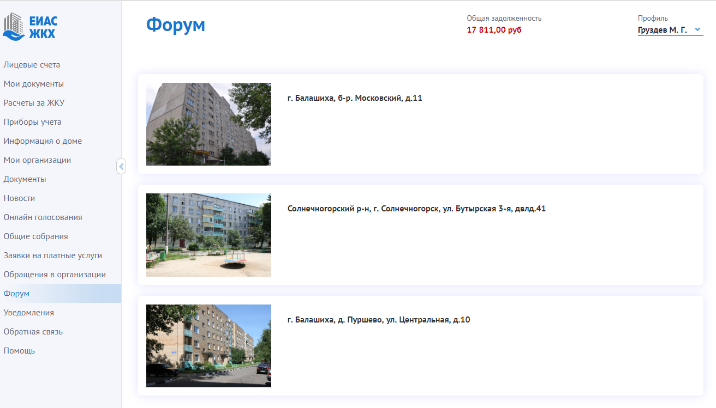
ПРАВИТЕЛЬСТВО
МОСКОВСКОЙ ОБЛАСТИ
МИНИСТЕРСТВО ЖКХ
СОЗДАН ФОРУМ ДЛЯ ОБЩЕНИЯ МЕЖДУ СОСЕДЯМИ
И ОБСУЖДЕНИЯ НАСУЩНЫХ ПРОБЛЕМ И ВОПРОСОВ
На форуме можно напрямую задать вопрос управляющей организации
15

Slide 16
ПРАВИТЕЛЬСТВО
МОСКОВСКОЙ ОБЛАСТИ
МИНИСТЕРСТВО ЖКХ
ЭТАПЫ РЕАЛИЗАЦИИ ПИЛОТНОГО ПРОЕКТА
ПО ПЕРЕХОДУ НА ПРОВЕДЕНИЕ ОСС В ЭЛЕКТРОННОМ ВИДЕ
I этап (5 ОМСУ) | II этап (18 ОМСУ) |  |  | III этап (41 ОМСУ)
1. Балашиха г.о. | 1. Богородский г.о. | 7. Красногорск г.о. | 13. Пушкинский м.р. | ОМСУ, не вошедшие в I и II этапы
2. Королев г.о. | 2. Долгопрудный г.о. | 8. Коломенский г.о. | 14. Раменский м.р.
3. Подольск г.о. | 3. Домодедово г.о. | 9. Люберцы г.о. | 15. Сергиево-Посадский г.о.
4. Реутов г.о. | 4. Дубна г.о. | 10. Мытищи г.о. | 16. Химки г.о.
5. Серпухов г.о. | 5. Ивантеевка г.о. | 11. Одинцовский г.о. | 17. Щелковский г.о.,
 | 6. Жуковский г.о. | 12. Орехово-Зуево г.о. | 18. Электросталь г.о.
 | с 22.04.2019 по 27.05.2019 |  |  | с 02.09.2019 по 07.10.2019
16

Slide 17





ПРАВИТЕЛЬСТВО
МОСКОВСКОЙ ОБЛАСТИ
I ЭТАП РЕАЛИЗАЦИИ ПИЛОТНОГО ПРОЕКТА
ПО ПЕРЕХОДУ НА ПРОВЕДЕНИЕ ОСС В ЭЛЕКТРОННОМ ВИДЕ
МИНИСТЕРСТВО ЖКХ
ОМСУ |  | Количество пилотных МКД | Общая площадь МКД (кв.м.) | Реализованные мероприятия
 | г.о. Балашиха | 5 | 4 151 | Проведены собрания о переходе на электронную форму. Протоколы собраний направлены в ГЖИ МО. Далее планируются определение тематик, по которым будет проведены собрания посредством ЕИАС ЖКХ.
 | г.о. Королев | 5 | 3 752
 | г.о. Подольск | 6 | 3 375
 | г.о. Реутов | 2 | 13 880
 | г.о. Серпухов | 4 | 9 155
Итого: |  | 22 | 34 313
17

Slide 18
ПРАВИТЕЛЬСТВО
МОСКОВСКОЙ ОБЛАСТИ
ПЕРВЫЕ РЕЗУЛЬТАТЫ ПИЛОТНОГО ПРОЕКТА:
МИНИСТЕРСТВО ЖКХ
ОМСУ | Кол-во пилотных МКД | Даты окончания голосования в ЕИАС ЖКХ | Вопросы, поставленные на голосование | Результат
г.о. Балашиха | 5 | 5 ОСС проведены 01.04.19 НЕТ КВОРУМА, инициированы повторные ОСС | Избрание совета МКД и председателя совета МКД | -
г.о. Королев | 5 | 5 ОСС проведены 02.04.19 | Избрание совета МКД и председателя совета МКД | Протоколы ОСС опубликованы в ЕИАС ЖКХ
г.о. Подольск | 6 | 6 ОСС в работе срок проведения - не позднее 16.04.19 | - | -
г.о. Реутов | 2 | 2 ОСС проведены 29.03.19 | Проведение работы по текущему ремонту и софинансировании работ по ремонту мест общего пользования в МКД; | Протоколы ОСС опубликованы в ЕИАС ЖКХ
г.о. Серпухов | 4 | 1 ОСС проведены 31.03.19 3 ОСС в работе срок проведения - не позднее 16.04.19 | Проведение в весенне-летний период 2019 года ремонтных работ вентиляционных шахт | Протоколы ОСС опубликованы в ЕИАС ЖКХ
18

Slide 19
ПРАВИТЕЛЬСТВО
МОСКОВСКОЙ ОБЛАСТИ
МИНИСТЕРСТВО ЖКХ
II ЭТАП РЕАЛИЗАЦИИ ПИЛОТНОГО ПРОЕКТА
ОМСУ | Основные мероприятия ДК*
Участники II этапа (18 ОМСУ) | 1. Утверждение графика проведения обучающих семинаров с Ростелеком для отработки технических вопросов при проведении ОСС в эл. виде и работе в системе. Не позднее 22.04.2019 2. Отбор пилотных МКД для участия в проекте. Не позднее 29.04.2019 3. Утверждение ДК по проведению ОСС в МКД, включенных в пилотный проект, по вопросу перехода на проведение ОСС в эл. виде. Не позднее 29.04.2019 4. Обеспечение регистрации управляющей организации, собственников помещений и жителей МКД, вошедших в пилотный проект, в ЕИАС ЖКХ. Постоянно / не позднее 27.05.2019 5. Представление протоколов ОСС с результатами голосования о переходе на проведение ОСС в эл. виде в ГЖИ и Министерство. Не позднее 27.05.2019
*Типовая форма ДК по переходу на проведение ОСС в электронном виде направлена в ОМСУ.
Письмо Министерства от 09.04.2019 №12Исх-3400
19

Slide 20
ПРАВИТЕЛЬСТВО
МОСКОВСКОЙ ОБЛАСТИ
Перечень поручений ОМСУ
МИНИСТЕРСТВО ЖКХ
№ | Поручения: | Ответственные: | Сроки:
1. | Обеспечить проведение информационной кампании по переходу на проведение ОСС в электронном виде | ОМСУ | Постоянно
2. | Обеспечить переход на проведение ОСС в электронном виде дополнительно 10 МКД | ОМСУ (участники I этапа) | До 17.05.2019
3. | Обеспечить проведение ОСС в электронном виде по пилотным МКД, перешедшим на проведение ОСС в электронном виде, в соответствие с приоритетными тематиками | ОМСУ (участники I этапа) | До 13.05.2019
4. | Утвердить за подписью Главы и представить в Министерство ДК по переходу на проведение ОСС в электронном виде | ОМСУ (участники II этапа) | До 29.04.2019
5. | Обеспечить переход на проведение ОСС в электронном виде в соответствие с ДК (не менее 15 МКД) | ОМСУ (участники II этапа) | До 27.05.2019
6. | Обеспечить регистрацию собственников помещений МКД в личном кабинете ЕИАС ЖКХ | ОМСУ | Постоянно
7. | Проведение опросов/голосований в открытой части портала | ОМСУ | Постоянно
20

